Slide 1
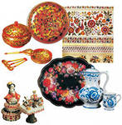
НАРОДНЫЕ ПРОМЫСЛЫ РОССИИ

Slide 2
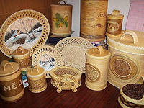
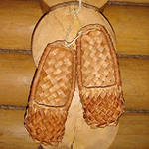
Береста

Slide 3
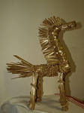
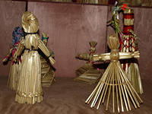
соломка

Slide 4
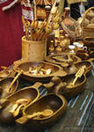
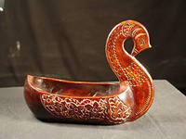
Резьба по дереву

Slide 5
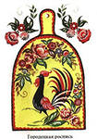
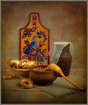
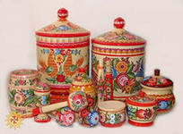
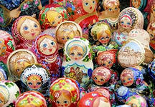
Роспись по деревянной поверхности

Slide 6
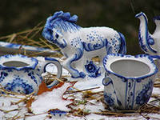
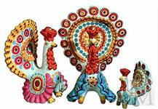
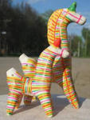
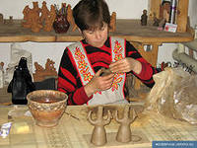
Работа с глиной

Slide 7
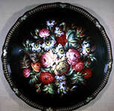
Работы по металлу

Slide 8
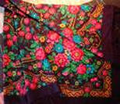
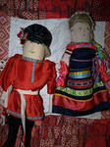
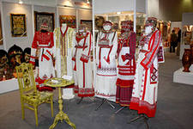
Работы с тканью

Slide 9
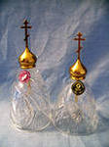
Работа с хрусталем и эмалью

Slide 10
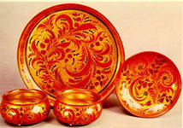
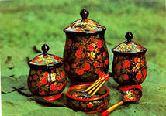
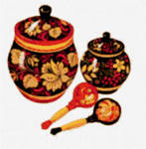
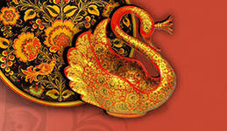
ЗОЛОТАЯ ХОХЛОМА

Slide 11
Хохлома С древних времен люди стремятся украсить свое жилище и предметы быта. В городе Семенов, который расположен в Нижегородском крае, издревле украшали росписью деревянную посуду. Так появилась «Золотая Хохлома» – искусство росписи красками по дереву. Технология росписи золотыми красками появилась еще в 17 веке, и с тех пор на золотом фоне живут диковинные цветы – яркие алые и задумчивые черные. Золотой орнамент украшает деревянную мебель. Расписные ложки и куклы-матрешки известны во всем мире. Сегодня мастера предлагают не только расписную деревянную посуду, но и детскую мебель, подсвечники, декоративные блюда. Нарядность и особую красочность изделиям из дерева придает специальная технология лакирования. Благодаря сушке лакированного изделия в печах при высокой температуре, изделие приобретает особый золотисто-медовый оттенок. Символом художественных промыслов России стала Матрешка – деревянная игрушка в виде набора из нескольких полых внутри расписных кукол. Появилась Матрешка около 100 лет тому назад в г. Сергиев Посад. Традиционная роспись Матрешек – наряды крестьянских девушек древней Руси. Современные Матрешки «носят» наряды самые разнообразные, цвета красок и варианты росписи делают ее образ неповторимым.

Slide 12
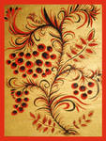
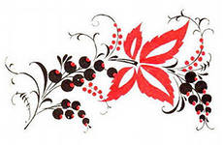
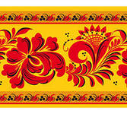
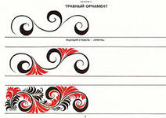
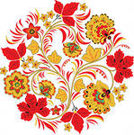
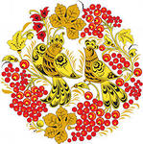

Slide 13
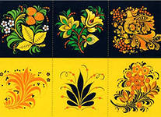
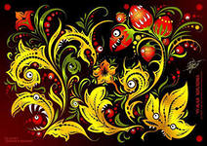

Slide 14
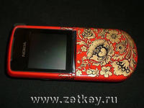
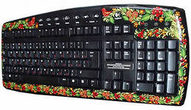
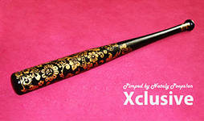
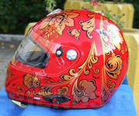
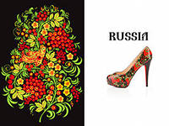
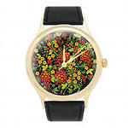
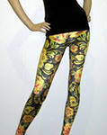
современная ХОХЛОМА

Slide 15
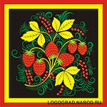
Практическая работа: выполнение хохломской росписи.

